Slide 1
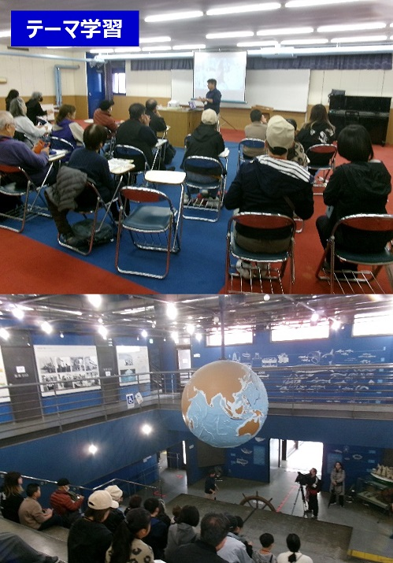
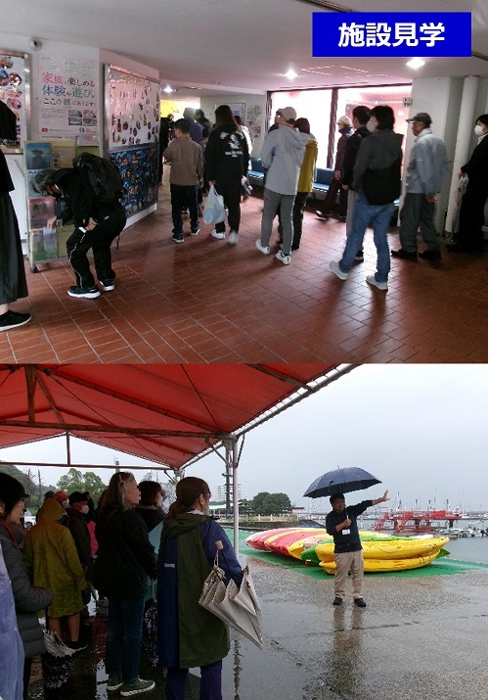
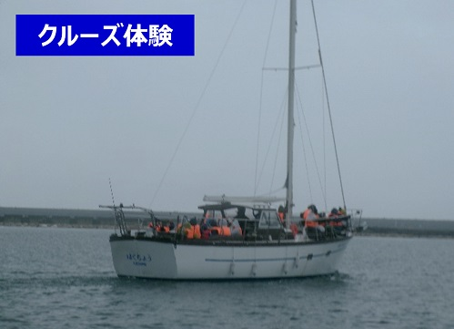
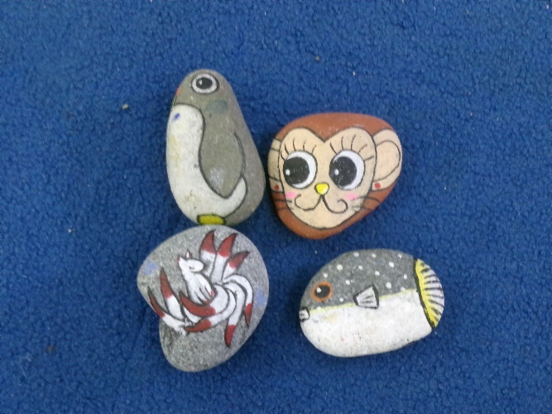

府政学習会「大阪湾でマリン体験をしよう！」を開催しました！
11月9日(日曜日)、青少年の健全育成のための施設である大阪府立青少年海洋センターで府政学習会を開催しました！
施設紹介や見学、エンジン艇でのクルーズやクラフト体験を通して、青少年の豊かな心と生きる力を育む青少年海洋センターの取組について理解を
深めました。
クラフト体験
エンジン艇によるクルーズを体験する班と石を使ったクラフトを体験する班とに分かれて、アクティビティを楽しみました。
青少年海洋センターについての説明を受けました。
青少年海洋センターの施設内を見学しました。
今後も府政学習会を開催していきますので、
ぜひご参加ください！
＜今後の開催場所（予定）＞
12月 津波・高潮ステーション（大阪市西区）
2月 動物愛護管理センター（羽曳野市）
府政情報室 広報広聴課

